Slide 1
第三课 在饭馆儿
Chinese Drill3
(Autumn 2019)
老师：洪珑真老师(Sophie)

Slide 2
Q&A
1.你吃过中国菜吗？学校附近有没有中国饭馆儿？
2.如果在中国饭馆点菜，你会点什么菜？

Slide 3
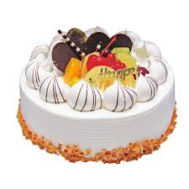


Topic-comment Sentence Structure
1.这张碟你看完了吗？
2./你吃完了吗？
3./你做完了吗？

Slide 4
Topic-comment Sentence Structure
张天明认识柯林的女朋友吗？
_________________________ (柯林的女朋友)
你已经适应(shìyìng,adapt)宿舍的生活了吗？
_________________________(宿舍的生活)
你吃过四川菜吗？味道(wèidào, taste)怎么样？
_________________________(四川菜)

Slide 5
Topic-comment Sentence Structure
你会写第二课的生词吗？
_________________________ (第二课的生词)
你喜欢吃素(sù, vegetarian)饺子吗？
_________________________ (素饺子)

Slide 6
一+V.
外面有人叫我，我开门/看，是送信的。
老师刚才说的话，我/听就懂了。
我同屋每天/回宿舍就做功课。

Slide 7
一…就
这里的语法很容易，老师刚讲完，我就懂了。
这里的语法很容易，老师一讲完，我就懂了。
他很聪明，什么字，你教他，他很快就会了。
____________________________
那个地方很近，很快就走到了。
____________________________

Slide 8
一…就
我们什么时候走？
你一到，我们就走。
我们什么时候去滑冰(huábīng, skating)？
_____________________(下午我的朋友/来)
那个餐馆在哪里？
那家餐馆很容易找，________________。

Slide 9
一…就
请你们造一个句子。

Slide 10
又…又…
那栋宿舍很新，也很漂亮。
那栋宿舍又新又漂亮。
我妈妈做的牛肉很嫩(nèn, tender)，而且很香。
__________________________。
那家饭馆的菜不但很油、而且很咸。
__________________________。

Slide 11
又…又…
听说那家商店的青菜水果非常新鲜(Xīnxiān,fresh)，而且很便宜。
__________________________。
我喜欢吃橘子，因为它们__________________(酸/甜)。
这小孩子真可爱，_________________(会唱歌会跳舞)。

Slide 12
又…又…
请你们造一个句子。

Slide 13
The emphatic是
住在这个宿舍很方便。
住在这个宿舍_____，去上课，去医院，去餐厅都不远。
这个餐馆儿的上海菜很地道，我很喜欢。
他们的上海菜______，可是太贵了。
听说你的同屋搬走了，不回来了。
没错，_______，他去了一个更有名的大学。

Slide 14
不如
我跑得/小李快。
这台烘干机/那台烘干机/新。
这家饭馆的菜/那家的/好吃。
他的中文/我的中文/厉害(lìhài,very good)。

Slide 15
不如
他的中文没有我好。
我唱歌/他，但是跳舞他/我。
我的英语学得/他好。
言教不如身教。
Example is better than precept。

Slide 16
不如
请你们造一个句子。

Slide 17
特别是
这儿鱼做得很好，/是清蒸鱼，味道好极了。
王小姐喜欢买东西，/是碗盘。
小柯不喜欢运动，/是游泳。
李先生觉得中国菜很难做，/是糖醋鱼。

Slide 18
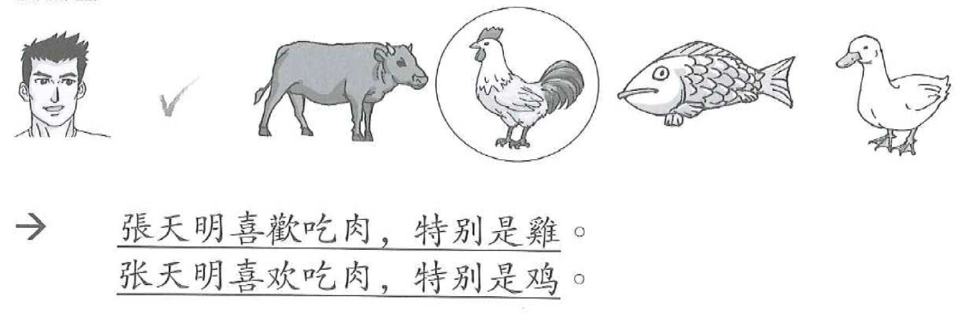
特别是

Slide 19
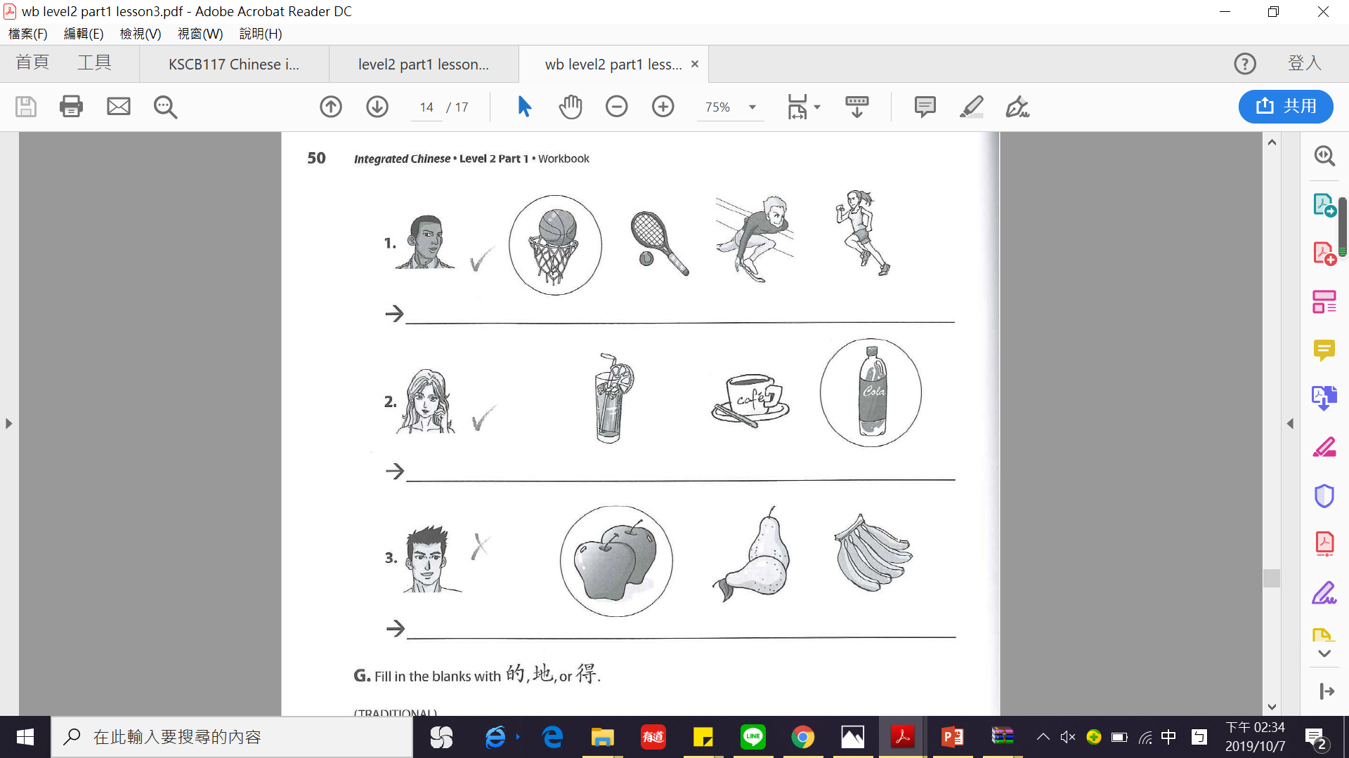
特别是

Slide 20
这就要看…
你下个学期还要学中文吗？
你这个周末打算做什么？
你觉得大学新生应该住校内还是住校外？

